Slide 1
Web programiranje
Prof. dr Ivan Petković
Marija Veljanovski
Darko Puflović

Slide 2
Pregled kursa
Cilj je da student na što jednostavniji način stekne praktično znanje o modernim Web tehnologijama
Kurs nije sveobuhvatan (ne prelazi svaki aspekt Web tehnologija), ali je zato dovoljan da osposobi studenta da kreira relativno složenu Web aplikaciju
Kurs se ažurira svake godine, prateći razvoj Web tehnologija
Na sajtu www.cs.elfak.ni.ac.rs/nastava će se nalaziti:
  Materijal (predavanja, vežbe, lab. vežbe)
  Informacije o ispitima
  Primeri aplikacija
  Korisni linkovi

Slide 3
Polaganje ispita
Pismeni (50 poena):
  Dva kolokvijuma ili
  Dva zadatka na ispitu
Usmeni ( 50 poena)
Projekat

Slide 4
Pregled kursa
Klijentska strana:
  HTML5
  CSS3
  JavaScript (ECMA Script 6)
Serverska strana:
  ASP.NET Core
  Entity Framework
  IIS server

Slide 5
Uvod u Web programiranje

Slide 6
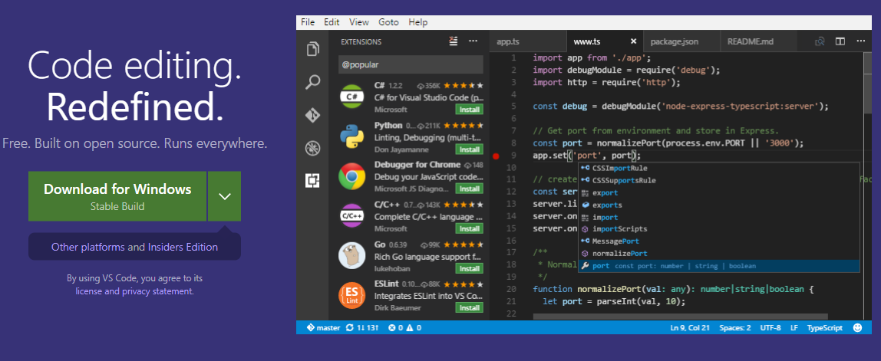
Visual Studio Code

Slide 7
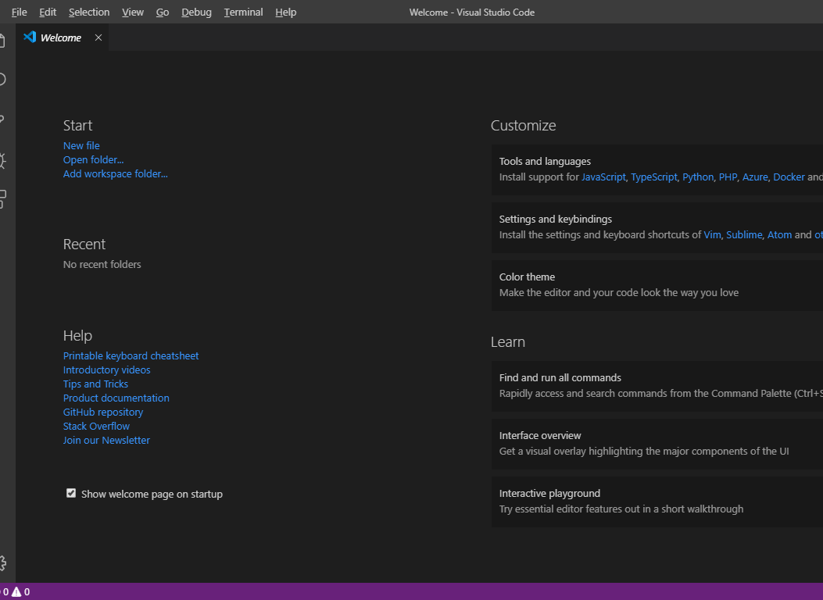
VS Code
Izgled početnog menija nakon pokretanja
Pokrenuti Interactive playground radi upoznavanja sa mogućnostima ovog editora (1)
Instalirati podršku za JavaScript (2)
2
1

Slide 8
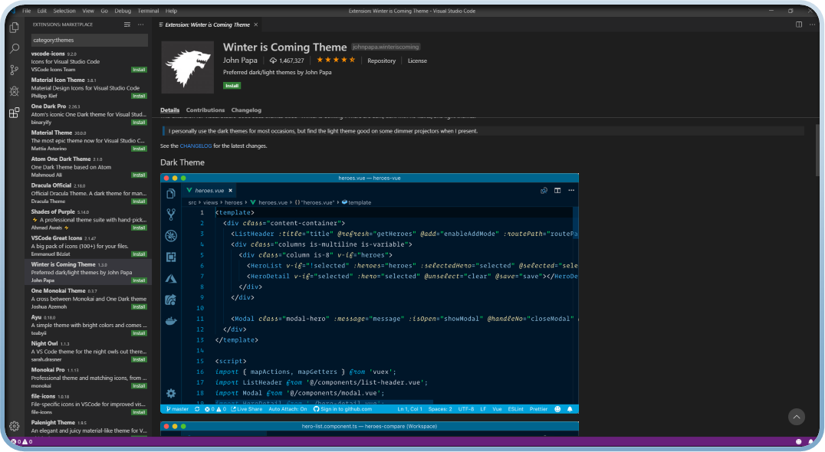
VS Code
Dodatne prilagođenja (customizations) editora moguća su kroz extensions marketplace (strelica)
Teme, ikonice i sl.
Za početak skinuti ekstenziju pod nazivom: HTML5 boilerplate

Slide 9
HTML5 i CSS
Osnovni elementi i semantika Web strana

Slide 10
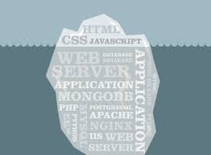
Front End i Back End
Front End predstavlja sve što korisnik može da vidi u pretraživaču i sa čime može da interaguje
Back End je sve ostalo, i odvija se na serverskoj strani
Analogija sa restoranom: back end je sve što se dešava u kuhinji, front end je ono što dobijemo na tanjiru

Slide 11
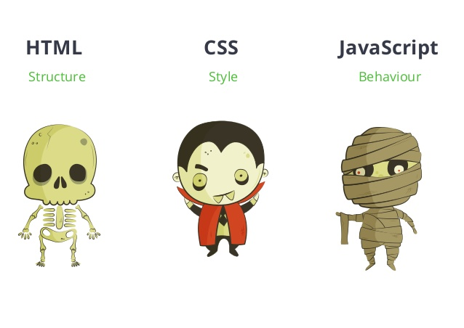
Klijentske tehnologije (Front end)
HTML – definisanje strukture i sadržaja strane
CSS – definisanje izgleda
JavaScript – definisanje “ponašanja” (interaktivnost)
Princip: Progressive enhancement – posebni fajlovi za svaku od tehnologija
HTML -> CSS -> JS

Slide 12
HTML
HTML - Hypertext Markup Language
Definiše strukturu web strane:
  “Mesto za naslov ovde”
  “Mesto za sliku ovde”
Predstavlja “imenice” web stranice, odnosno njen skelet
Nastao kao potreba da bi se standardizovalo slanje i prikazivanje podataka
HTML nije programski jezik, već markup language, odnosno jezik koji se koristi za označavanje ili markiranje
Koristi se kako bi pretraživaču “objasnio” način kako da struktuira sadržaj web stranice koja se prikazuje
Sastoji se od različitog broja elemenata koju mogu da obuhvate odgovarajući deo sadržaja, i na taj način promene izgled i/ili ponašanje tog dela
Primeri: Kreiranje linkova, umetanje slika, boldiranje teksta i sl

Slide 13
CSS – Cascading Style Sheets
HTML elementi služe da se napravi sadržaj Web strane (u smislu strukture strane): ovo ovde je naslov, zatim ide podnaslov, pa slika, itd...
Stilovi definišu kako da se prikažu HTML elementi
Oni definišu kako će naslov izgledati, gde će biti pozicija slike, kakva će biti slova u tekstu, itd.
Predstavlja “prideve” web stranice, odnosno njen izgled (kožu)
Definiše stil HTML koda:
  “Oboji ovaj odeljak u crveno”
  “Ovom paragrafu dodaj plavi okvir”

Slide 14
JavaScript
Dodaje logiku i interaktivnost web stranici, poput:
  “Izračunaj vrednost matematičkog izraza”
  “Promeni boju elementa nakon što korisnik klikne na njega”
  “Povremeno učitaj nove podatke sa servera”
Predstavlja akcije ili “glagole” web stranice, odnosno njeno ponašanje (mozak)

Slide 15
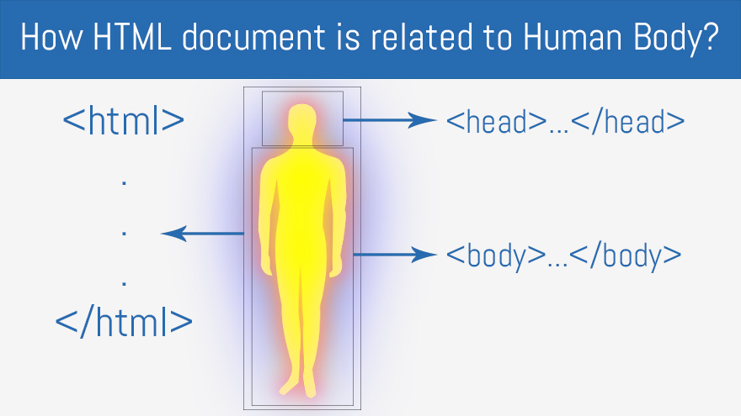
Anatomija HTML dokumenta

Slide 16
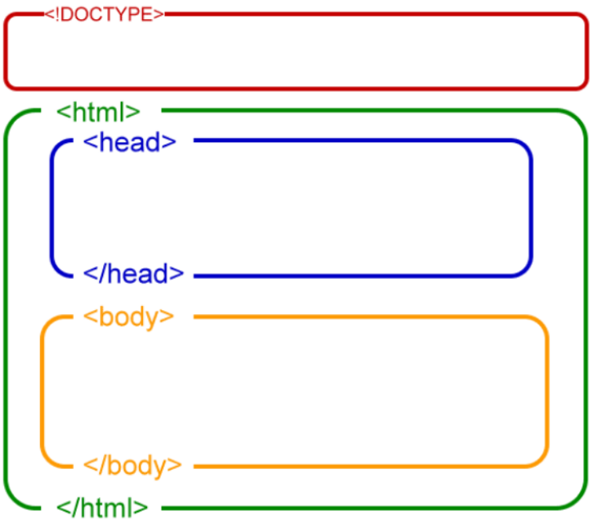
Struktura HTML dokumenta
Obavezni tagovi:
  !DOCTYPE (ne baš)
  HTML tag
  Head tag
  Body tag

Slide 17
!DOCTYPE
Na početku vremena (Weba) doctype se koristio kao link ka grupi pravila koje stranica mora ispoštovati kako bi bila smatrana za validan HTML dokument i ta provera je uglavnom bila automatska
Danas međutim niko ne vodi računa o tome, i doctype je ostao više kao podsetnik nekih starih vremena, ali se mora uključiti u HTML dokument da bi sve funkcionisalo kako treba
<!DOCTYPE html> je najkraći validan string, i njega ćemo uvek koristiti

Slide 18
HTML tag
Ovaj tag zaokružuje čitav sadržaj stranice
Alternativni naziv je root element, odnosno korenski element
Otvara se odmah nakon !DOCTYPE taga
Zatvara se na kraju fajla

Slide 19
Head tag
Zaglavlje dokumenta, koje se ponaša kao kontejner za sve stvari koje hoćemo da uključimo u naš HTML dokument, ali ne želimo da prikažemo korisnicima
Otvara se nakon <html> taga
Tipično uključuje: naslov, uključivanje .css fajla, način za kodiranje karaktera i sl.
<title>naslov</title> tag se koristi za naslov
<meta charset="utf-8"> za skup karaktera

Slide 20
Body tag
Otvara se odmah nakon zaglavlja
Predstavlja početak i kraj sadržaja koji se prikazuje korisniku
Može sadržati: tekst, slike, video, igrice, audio snimke i sl.

Slide 21
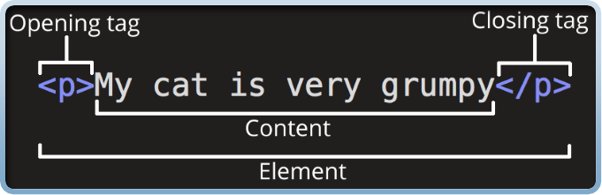
Pisanje elemenata
Element se sastoji od početnog dela (tag-a, <div>), sadržaja i završnog dela (</div>). Npr:
<div>Novosti</div>
Neki elementi nemaju sadržaj i krajnji deo, i njima se na kraju početnog dela stavlja /. Npr:
<br />
Crta se stavlja u početnom delu kao znak
da je to ujedno i kraj elementa

Slide 22
Primer HTML dokumenta
<!doctype html>
<html>
</html>
<head>
<title>Web strana</title>
</head>
<body>
<p>Hello world!</p>
</body>

Slide 23
Komentari
Bilo za davanje instrukcija ili uklanjanje neproverenog koda, komentari su od velike pomoći programerima
U HTML dokumentu komentari se navode pomoću strelica <-- i -->
Primer:
<p>I'm not inside a comment</p>
<!-- <p>I am!</p> -->

Slide 24
Postoji više načina prikaza elemenata, a najvažniji su:
  Blokovi (block-level) -počinju novim redom, mogu da sadrže oba tipa elemenata. Blok element se ne može ugnježditi unutar inline elementa, ali se može naći unutar nekog drugog blok elementa.
    Primer: paragraf, liste, meni za navigaciju i sl
  Neposredni (inline, text-level) – ne počinju novim redom, mogu da sadrže samo inline elemente. Ne prelaze u novi red, već se pojavljuju unutar svog roditeljskog elementa
    Primeri su: <a> element za hiperlinkove, <em> za naglašavanje, <strong> za boldiranje i sl.

Slide 25
Primer
<html>
<head>
<title>Moja prva Web strana</title>
</head>
<body style="background-color:#acd373">
<p id=“par1” style="background-color:#ff6600;“> Hello<span style="color:white;“>world </span>
</p>
<div>Hello again</div>
</body>
</html>
Paragraf sa identifikatorom “par1”
SPAN inline element; style atribut predstavlja
CSS objekat pridružen ovom SPAN elementu

Slide 26
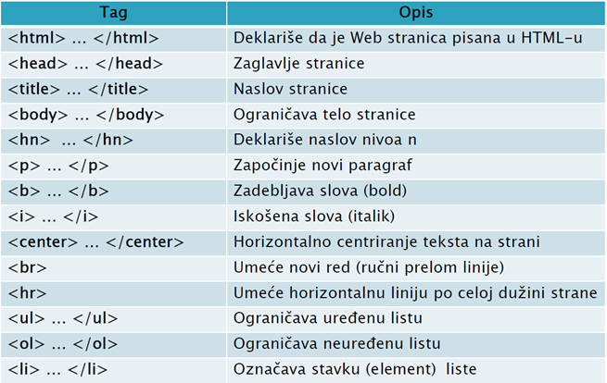
Najčešće korišćeni HTML elementi

Slide 27
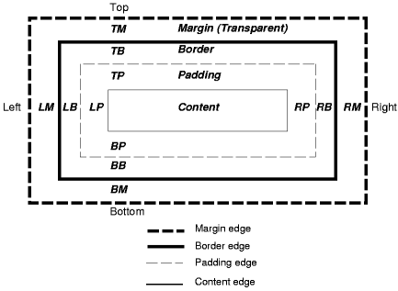
HTML i CSS
Svaki HTML element ima pridružen CSS objekat i uokviren je kutijom (box model) čiji je izgled definisan tim CSS objektom.

Slide 28
Osnovne kategorije CSS objekta
CSS objekat se sastoji od mnoštva atributa koji se mogu svrstati u sledeće kategorije:
  Border - Izgled okvira
  Margin - Udaljenost od drugih elemenata
  Padding – Udaljenost od okvira do sadržaja
  Font – Izgled slova
  Background – Izgled pozadine

Slide 29
Deklarisanje stilova
Tri načina za deklarisanje stilova
  U style elementu uokviru strane
  U style atributu uokviru samog elementa
  U eksternom CSS fajlu (preporučeno)

Slide 30
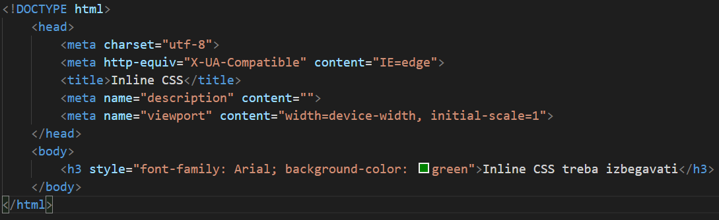
Inline CSS
Stil se definiše u otvarajućem tagu svakog elementa
Utiče na svaki element pojedinično, ne postoji način da se jedan stil primeni na sve elemente tog tipa – Problem!
Zahteva previše dupliranja koda i veoma je teško za održavanje ukoliko dođe do potrebe za izmenu stilova

Slide 31
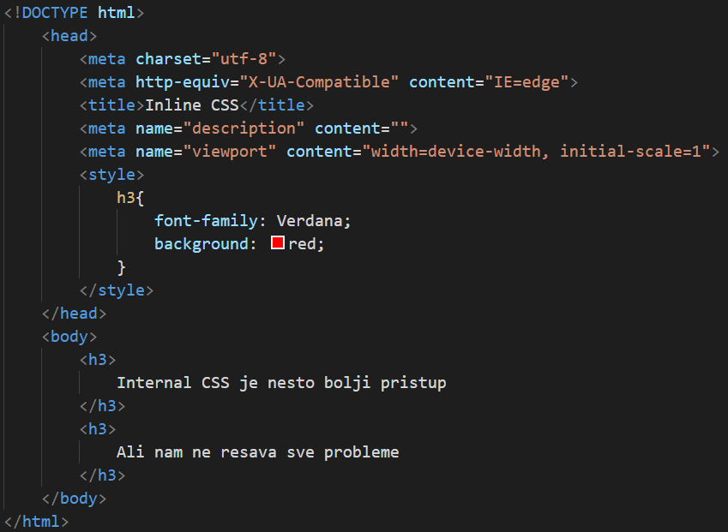
Interni CSS
Ovaj pristup koristi pisanje stilova unutar <head> taga pomoću <style> elementa
Dosta delotvornije u odnosu na prethodni inline pristup, omogućava selekciju elemenata na osnovu tipa i/ili nekih drugih atributa
Vrši selekciju elemenata samo u okviru stranice gde je naveden <style> tag – Problem!

Slide 32
Eksterni CSS
Kreiramo poseban fajl sa css ekstenzijom
Povezivanje se vrši pomoću <link> taga unutar <head> taga
Primer:
Najispravniji pristup za definisanje stilova

Slide 33
Deklaracija u eksternom fajlu
<!doctype html>
<html>
<head>
<title>Uvod u CSS</title>
<link rel=“stylesheet” type=“text/css” href=“main.css”>
</head>
<body style="background-color:#acd373">
<p id="par1“>Hello <span style="color:white;">world </span></p>
<div>Hello again</div>
</body>
</html>
main.css
#par1 {
font-family:tahoma;
font-size:20px;
border:2px #223300 dashed; /* slozeni atribut */
background-color:#3d7f44;
}

Slide 34
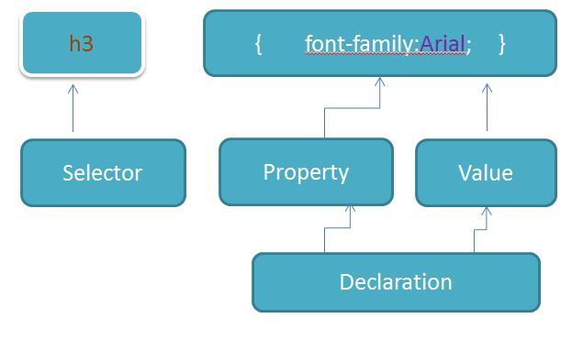
Generalno pravilo za selekciju elemenata

Slide 35
Kako selektovati elemente u CSS-u?
Postoje više načina za selekciju elemenata:
  Selekcijom tipova
  Selekcijom klasa
  Selekcijom ID-a
  Selekcijom HTML atributa
  Kombinacijom navedenih pravila

Slide 36
Selekcijom tipova
Primer:
  h1 {color:red;}
  svi h1 elementi će biti crvene boje
Grupisanje tipova:
  h1, h2, h3 {color:red;}
  svi h1, h2 i h3 elementi će biti crvene boje

Slide 37
Selekcijom klasa
Koncept klase. Svaki HTML element može pripadati jednoj ili više klasa. To se navodi u class atributu:
<p class=“special”></p>
Navedeni paragraf (<p> element) pripada klasi special
<p class=“special highlight”></p>
Navedeni paragraf (<p> element) pripada klasama special i highlight
Sada uokviru style elementa ili eksternog fajla navesti definiciju klase (jednostavno navesti sve atribute) :
  .special {color:red;}
    .special.highlight {color:red;}
Sintaksa: tačka (.) pa ime klase

Slide 38
Selekcijom ID-a
Selekcijom ID-a :
  #par1 {color:red;}
  Element sa ID-om par1 će biti crvene boje
Sintaksa: znak # pa ID elementa
Selekcijom HTML atributa:
span[data-attr1=“vrednost”] {…}

Slide 39
Selekcijom atributa
*= (sadrži), npr:
[class*=“col-”] => col-1, col-2, left-col
^= (počinje sa)
[class^=“col-”] => col-1, col-2
$= (završava se sa)

Slide 40
Nasleđivanje stilova
Svaki HTML element kaskadno nasleđuje karakteristike CSS objekta pridruženog roditeljskom HTML elementu.
Analogija sa nasleđivanjem u objektno-orijentisanim jezicima

Slide 41
Nasleđivanje stilova - primer
<body style="background-color:#acd373">
<p style=“color:red; font-size:20px“>Hello <span style="color:white;“> world </span></p>
<div>Hello again</div>
</body>
background-color:#acd373;
color:white;
font-size:20px;
background-color:#acd373;
color:red;
font-size:20px;
background-color:#acd373
body
p
span
Nasleđivanje

Slide 42
HTML 5
HTML 5 predstavlja trenutni standard koji definiše HTML
Ono što je uveo jeste mnoštvo novih elemenata, atributa i ponašanja, ali i veći skup tehnologija koje omogućavaju kreiranje kompleksnih i veoma moćnih sajtova
Dizajniran je tako kako bi bio korišćen od strane svih web developera

Slide 43
HTML 5
Poboljšanja koja su uvedena:
Semantika – radi lakšeg opisa sadržaja stranice
Konektivnost – novi inovativni načini za komunikaciju sa serverom
Offline rad i čuvanje podataka – omogućava web stranici da na klijentskoj strani čuva podatke i da efikasnije radi sa njima
Multimedija – uključenje video i audio zapisa
2D/3D grafika i efekti – veliki raspon opcija za prezentovanje
Performanse i integracija – brža optimizacija i bolja upotreba hardvera
Pristup uređajima – omogućava korišćenje različitih ulaznih i izlaznih uređaja
Stilizovanje – autori mogu da kreiraju sofisticiranije teme

Slide 44
Pravila pisanja HTML5
Koristiti samozatvarajuće početne delove elemenata (oni koji imaju / na kraju i kojima ne treba završni deo, npr. <br />) samo za prazne elemente
Sva imena elemenata i atributa se pišu malim slovima
Svi atributi se pišu između apostrofa (') ili navodnika (")
Dodati blanko pre / kod elemenata koji imaju samozatvarajući početni deo, npr:<br /> umesto <br/>
Uključiti završne delove za elemenate koji mogu imati sadržaj ali se ostavljaju prazni (npr. "<img></img>", ne "<img />" )

Slide 45
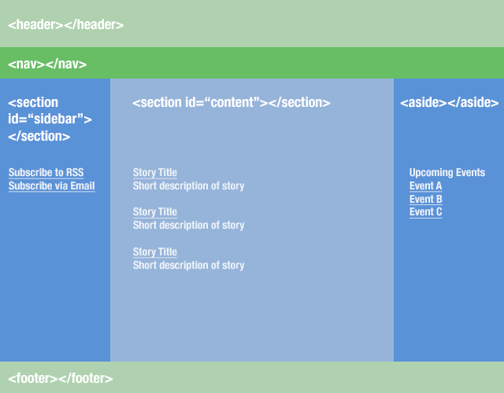
HTML 5 - Semantički elementi

Slide 46
Article, Section ili Div
Section - predstavlja zaseban deo stranice, kome se nije mogao dodeliti neki specifičniji semantički element
Article - Predstavlja samostalnu kompoziciju u dokumentu, na stranici ili u aplikaciji koja je predviđena da se nezavisno distribuira ili ponovo koristi. Tipično se koristi za: postove na forumu, članci novina ili magazina, blog unose i sl.
Koji element koristit?
Da li bi sadržaj mogao samostalno da se prikaže nezavistan RSS(Really Simple Syndication) unos? Da => <article>
Da li je se sastoji od međusobno povezanog sadžaja? Da => <section>
Ukoliko ne postoji nikakva semantička veza, koristiti <div>

Slide 47
Aside
Koristi se za sadržaj koji nije glavni fokus artikla ili strane, ali se odnosi na artikal
Može biti napisan uokviru artikla
Ne znači da mora da bude lociran bočno od artikla

Slide 48
Nav
Predstavlja deo strane koji sadrži linkove ka ostalim stranama ili delovima na strani (navigacione linkove)
Ne treba svaku grupu linkova ubaciti u <nav>, već samo glavne navigacione blokove.
Npr, footer sadrži linkove ka copyright-u, uslovima korišćenja sajta i glavnoj strani. Njima ne treba <nav>, već je dovoljan sam <footer> element

